Slide 1
La progettazione culturale per le biblioteche pubbliche per affrontare i nuovi scenari europei

Slide 2
Gruppo 4 di Rete delle Reti: Fundraising e progettazione Si occupa di individuare i bandi, a livello nazionale e internazionale e di mettere a punto i prototipi di progetto per i sistemi delle biblioteche pubbliche italiane della Rete delle Reti, promuovendo sinergie fra gli enti in fase di ideazione e programmazione, per produrre economie di scala nella gestione delle risorse e nel monitoraggio

Slide 3
Agenda Onu 2030 http://asvis.it/public/asvis/files/Agenda_2030_ITA_UNRIC.pdf

Slide 5
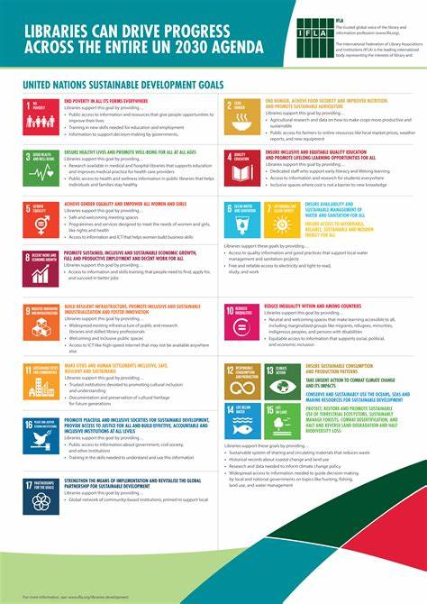

Slide 6
Le Biblioteche pubbliche in Italia una questione irrisolta

Slide 7
Bisogna saperle cogliere
Lo scenario attuale offre una occasione per un cambio di passo in un contesto critico, ma comunque aperto

Slide 8
Il primato della Biblioteca pubblica
«Biblioteca pubblica: qui ci piace dichiararne il primato. Nella screziata tipologia di questi istituti, tutti gli altri si pongono uno scopo determinato, dal vastissimo (l’archivio nazionale dei documenti) al ritagliatissimo (l’apparato di studio e di ricerca di un istituto universitario). Tutti, in qualche modo ne sono paradossalmente limitati. Quando i limiti non ci sono, e lo scopo non è circoscrivibile e definibile in termini concreti, perché lo scopo sono gli esseri umani, siamo di fronte a una biblioteca pubblica. Detto con parole antiche siamo difronte alla medicina dell’anima» (Luigi Crocetti, 1992)

Slide 9
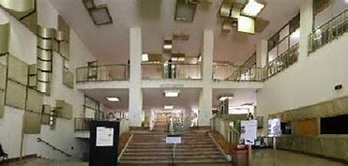
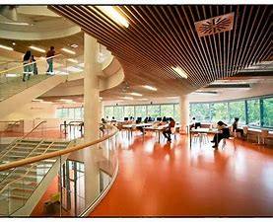
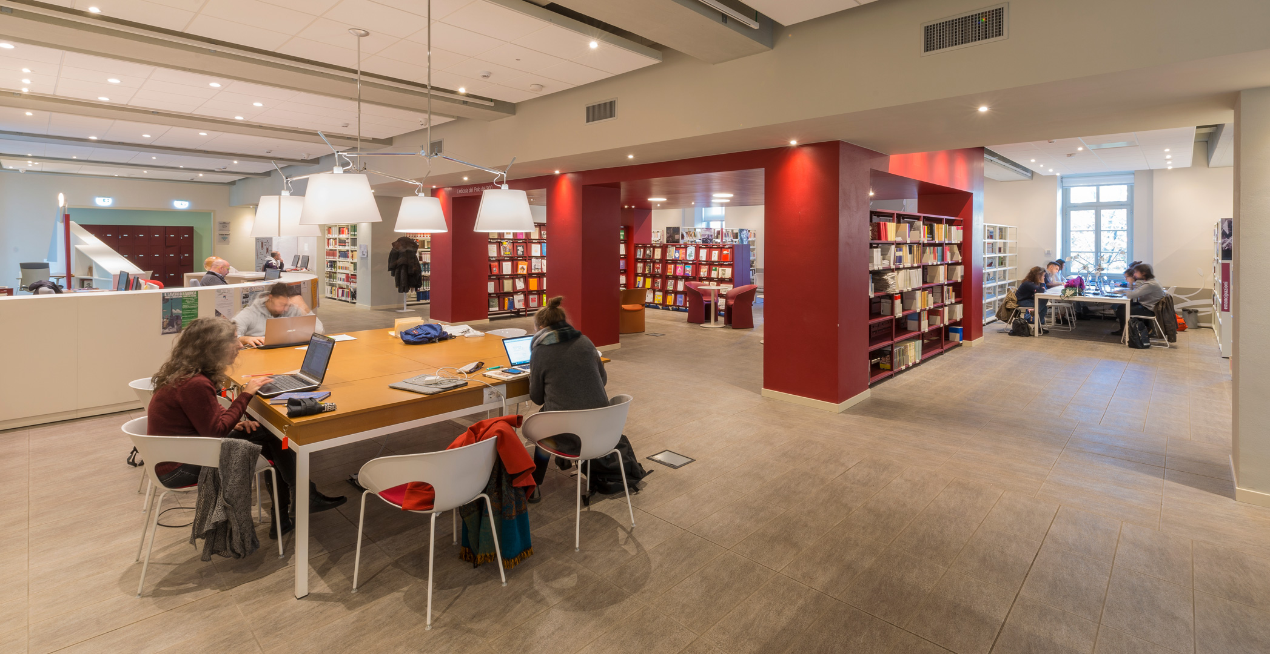
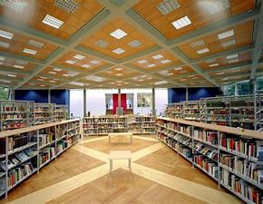
Un “primato” in un arcipelago di biblioteche diverse

Slide 10
Le parole chiave per definire questo «primato»

Slide 11
Sono infrastrutture sociali complesse «luoghi, attività e servizi che sostengono i legami sociali in un territorio e per una comunità»
«tutte le infrastrutture sociali richiedono investimenti per lo sviluppo e il mantenimento e quando non riusciamo a costruirle e mantenerle le fondamenta materiali della nostra vita sociale e civile si corrodono» (Eric Klinenberg)
Sono luoghi a bassa soglia:
Garantiscono massima accessibilità, rapporto informale fra operatori e utenti, multidisciplinarietà del gruppo di lavoro, rete fra i diversi servizi di un territorio
Sono luoghi che promuovono processi di rigenerazione urbana (interventi ecosostenibili per migliorare le condizioni urbanistiche e socio-economiche e la qualità della vita delle persone) e l’innovazione sociale (nuove idee che soddisfano dei bisogni sociali e che allo stesso tempo creano nuove relazioni)

Slide 12
Sono luoghi prossimi
Un luogo prossimo è un luogo vicino alle persone non solo dal punto di vista spaziale e urbanistico, ma anche dal punto di vista della percezione che ne hanno i cittadini.
Bisogna «aumentare la prossimità» suggerisce Maurizio Carta urbanista e future designer, per garantire la risposta a molti bisogni entro un raggio di 15 minuti a piedi, moltiplicando gli spazi pubblici e i luoghi di cultura.

Slide 13
«L’identità è un cantiere sempre aperto» (Luca Dal Pozzolo)
«Il Patrimonio non serve più la retorica nazionale, ma partecipa alle costruzioni sociali e identitarie contemporanee»
(François Lafarge)
Convenzione di Faro: «incoraggiare ciascuno a partecipare al processo di identificazione, studio, interpretazione, protezione, conservazione e presentazione del patrimonio culturale»
La biblioteca, un luogo in cui il quartiere può riconoscersi (Torino)

Slide 14
Il luogo delle relazioni
Contesto
Contenuti
Pubblici
Spazi

Slide 15
Relazione sociale
«La relazione è una interazione fra esseri viventi o fra organizzazioni che sviluppa qualità sistemiche»
In Biblioteca si producono:
comunità: senso di appartenenza costruendo senso oltre i singoli
componenti del gruppo
apprendimento: individuale e collettivo (empowerment e Welfare culturale)

Slide 16
Le opportunità da non perdere

Slide 17
Convergenza di competenze un punto di forza: il ruolo delle istituzioni
Mibact e Cepell
Regioni
Enti locali
Europa

Slide 18
Recovery Plan
Recovery Plan
Piano nazionale di ripresa e resilienza
«il Piano non menziona le biblioteche nelle parti dedicate a infrastrutture digitali, interoperabilità, cittadinanza digitale, istruzione, ricerca, formazione, inclusione, infrastrutture sociali. Le cita solo nella Linea progettuale 1.3 TURISMO E CULTURA 4.0, quali scrigni di patrimonio culturale da digitalizzare e raccogliere in apposita piattaforma per la conservazione, l’accesso e il riuso da parte di start-up e imprese innovative, o da esporre per la sua attrattività turistica» (AIB)
«Il documento parla poi di “case dell’innovazione e della cultura digitale” per promuovere i processi di alfabetizzazione digitale di base e avanzata della cittadinanza» (AIB)
Le case dell’innovazione sono le biblioteche pubbliche

Slide 19
Fondi Strutturali e d'Investimento Europei: indiretti
Fondi indiretti, che presuppongono una gestione da parte di Stato, Regioni, Enti locali e rappresentano la fetta più consistente del bilancio dell’Unione
Il FC (ovvero Fondo Comune), il quale è rivolto in particolare alle regioni meno sviluppate.
Il FESR (ovvero il Fondo Europeo di Sviluppo Regionale) il quale mira alla coesione economica e sociale dell’EU, andando a limare le differenze tra le sue parti, con una particolare attenzione al digitale e all’innovazione
Il FSE (ovvero il Fondo Sociale Europeo) che è finalizzato ad accrescere le opportunità di occupazione dei cittadini europei, promuove lo sviluppo dell'istruzione e della formazione e punta a migliorare la situazione dei soggetti più vulnerabili.
Lo Stato e le Regioni sviluppano I PON (Programmi Operativi Nazionali), e i POR (Programmi Operativi Regionali).

Slide 20
Fondi diretti
Europa creativa: Europa Creativa è il programma quadro della Commissione europea del settore culturale e creativo, mira a favorire la crescita e l’occupazione in questi settori
Horizon Europe: Programma quadro europeo per la ricerca e l’innovazione
Interreg Europe: aiuta i governi regionali e locali in tutta Europa a sviluppare e fornire politiche migliori
Erasmus +: è il Programma europeo destinato ai settori dell'istruzione, della formazione, dei giovani e dello sport
Digital europe 2021-2027: per affiancare Horizon sul fronte del processo innovativo ci sarà un programma nuovo rispetto al passato, il cui obiettivo è quello di aumentare la competitività internazionale dell'UE, sviluppare e rafforzare le capacità digitali strategiche degli Stati membri e dell'Europa nel suo insieme

Slide 21
Quali competenze
Direzione Generale Educazione, ricerca e istituti culturali in materia di profili professionali nei beni culturali
Bibliotecario
https://dger.beniculturali.it/wp-content/uploads/2019/07/ALLEGATO-4-BIBLIOTECARIO.pdf
Oltre alle competenze disciplinari un posto centrale occupa la capacità di «definire gli orientamenti strategici»

Slide 22
La progettazione culturale: una competenza trasversale per governare la complessità
Alessandro Cravera, Per governare la complessità bisogna farsi le domande giuste, Il Sole24ore, 27 giugno 2017
Cum-plexus: intrecciato
«L’imprevedibilità del comportamento dei sistemi complessi dipende dal principio dell’ecologia dell’azione. Tale principio ci indica che ogni azione sfugge sempre più alla volontà del suo autore nella misura in cui entra nel gioco di inter-retro-azioni dell’ambiente nel quale interviene»

Slide 23
La progettazione culturale: gli ingredienti
Concentrarsi più sulle interconnessioni che sulle strutture. Quello che fa la differenza sono le reti.
Costruire contesti generativi: La complessità richiede flessibilità e velocità d’azione da parte di tutti i membri di una organizzazione
Sviluppare motivazione intrinseca che si fonda su un’idea di sistema aperto
Attrezzarsi per qualunque futuro perché la previsione del futuro è difficile
Evitarel’iperspecializzazione, la complessità richiede una ibridazione di competenze
Sfidare conformismo e ortodossie
«La complessità del nostro pensiero si misura attraverso la varietà di immagini che ci creiamo e il numero di opzioni di azione che produciamo nella nostra continua interazione con l’ambiente esterno»

Slide 24
La progettazione culturale: una definizione
Cosa significa progettare?
Proiectare «gettare in avanti» preparare qualcosa in modo da attuarlo, progettare il futuro.
Progettare richiede competenze plurime, sensibilità e capacità di valutazione economica, conoscenze psicologhe e organizzative.
Un progetto è per definizione complesso La progettazione di permette di scomporre qualcosa di complesso in attività che rappresentano elementi di lavoro più bassa complessità. Un progetto è comunque molti di più della somma delle sue parti.
Qualsiasi progetto è un’impresa complessa che richiede una gestione processuale e flessibile perché potrebbero cambiare le condizioni di contesto.

Slide 25
Le biblioteche sono piene di futuro (Jorge Carrión)

